Slide 1
KLEIDUNG UND MODE (WINTER)
Kleidung und Mode (Winter)
Digitální učební materiál byl vytvořen v rámci projektu
Inovace a zkvalitnění výuky na Slovanském gymnáziu
CZ.1.07/1.5.00/34.1088

Slide 2
KLEIDUNG UND MODE
(WINTER)

Slide 3
Fast alle Leute interessieren sich für Mode. Natürlich vor allem die Frauen. Und der Winter ist eine wunderschöne Zeit. Wir können verschiedene Kleiderstücke nach unserer Fantasie und nach unserem Geschmack kombinieren.
Also was tragen die Männer und die Frauen im Winter?
Führen Sie Konversation, beschreiben Sie die Bilder und die einzelnen Kleiderstücke, arbeiten Sie mit dem Wörterbuch!

Slide 4
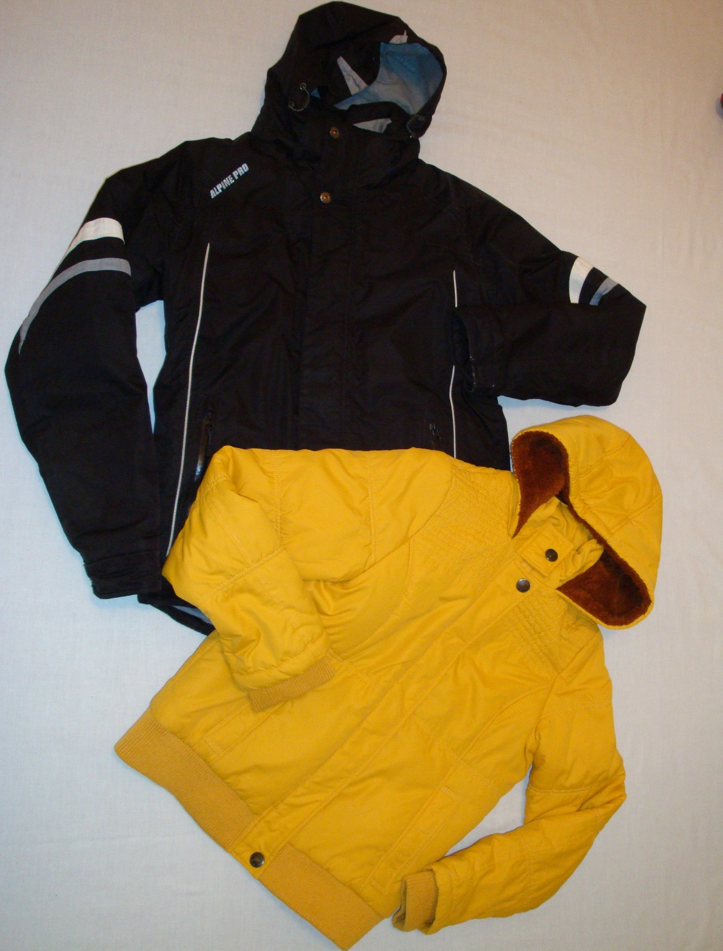
Im Winter müssen wir uns etwas Warmes anziehen. Nach draußen nehmen wir zum Beispiel eine Winterjacke.
Die Herrenwinterjacke ist sportlich. Sie hat schwarze Farbe, auf den Ärmeln sind weiße und graue Streifen . Die Kapuze ist sehr praktisch. Diese Jacke kann man sich auch zum Skifahren anziehen.
Die Damenwinterjacke ist in Gelb, sie hat auch eine Kapuze und drinnen hat sie den braunen Kunstpelz.

Slide 5
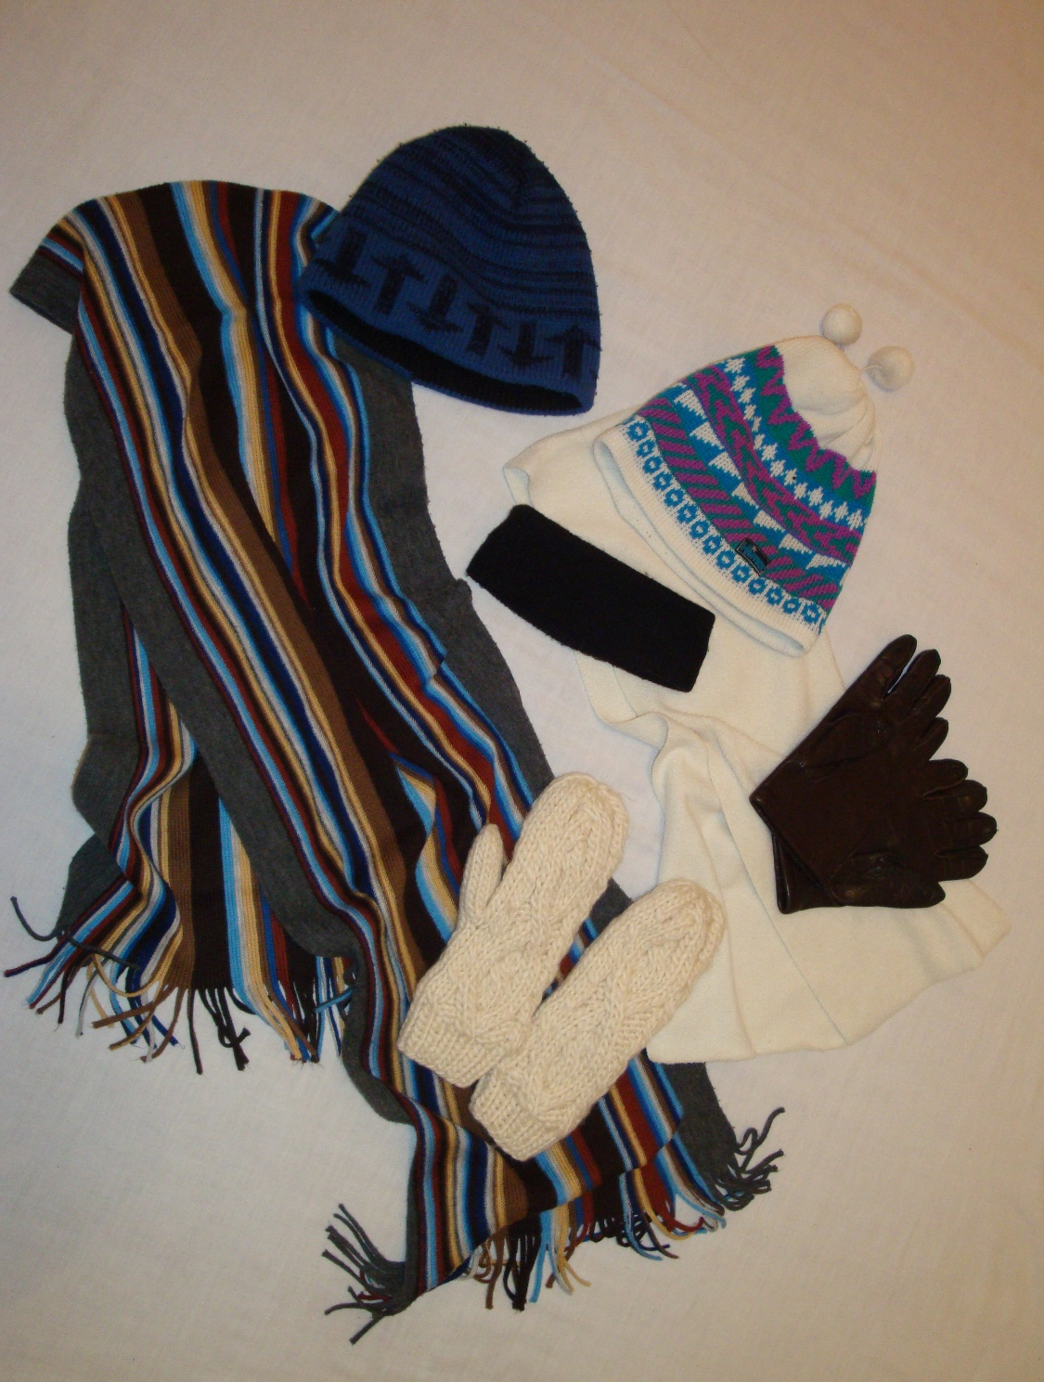
Zu den Jacken tragen wir modisches Beiwerk. Aber es ist nicht nur modisch, aber auch praktisch. Es wärmt uns.
Zum modischen Beiwerk gehören die Mützen. Die Herrenmütze ist blau mit dem schwarzen Muster, die Damenmütze ist bunt und sie hat zwei weiße Quasten.
Wer die Mütze nicht mag, kann ein Stirnband benutzen.
Der Schal ist sehr praktische Sache. Auf dem Bild sind ein grauer und bunt gestreifter Schal mi Fransen und ein weißer Schal.
Und noch die Handschuhe: Die gestrickten beige Handschuhe gehören der Frau, die schwarzen dem Mann.

Slide 6
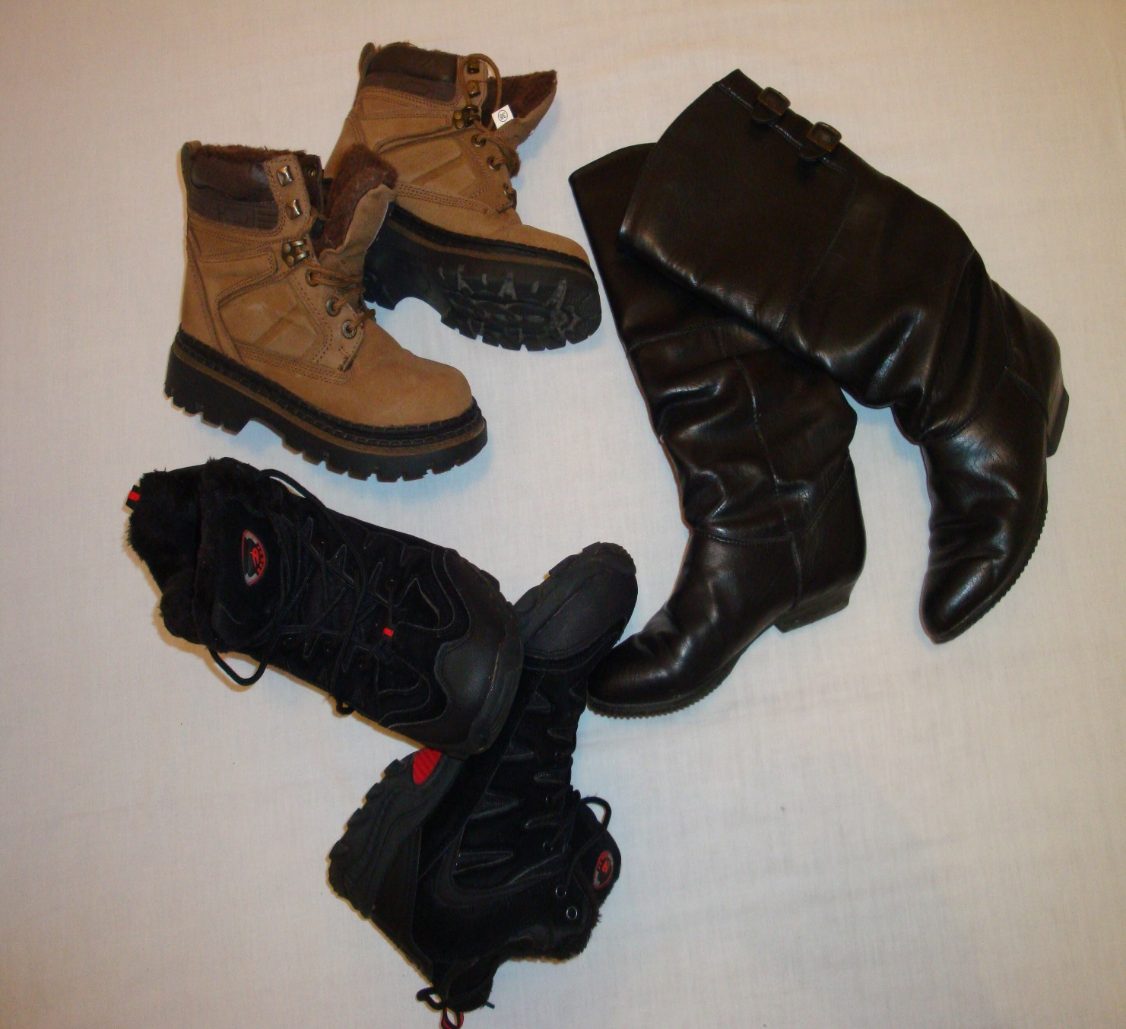
Die Winterschuhe:
Im Winter tragen die Frauen die Lederstiefel gern.
Aber die sportlichen Winterschuhe mit der guten Sohle sind nicht nur für die Männer, sondern auch für die Frauen praktischer.

Slide 7
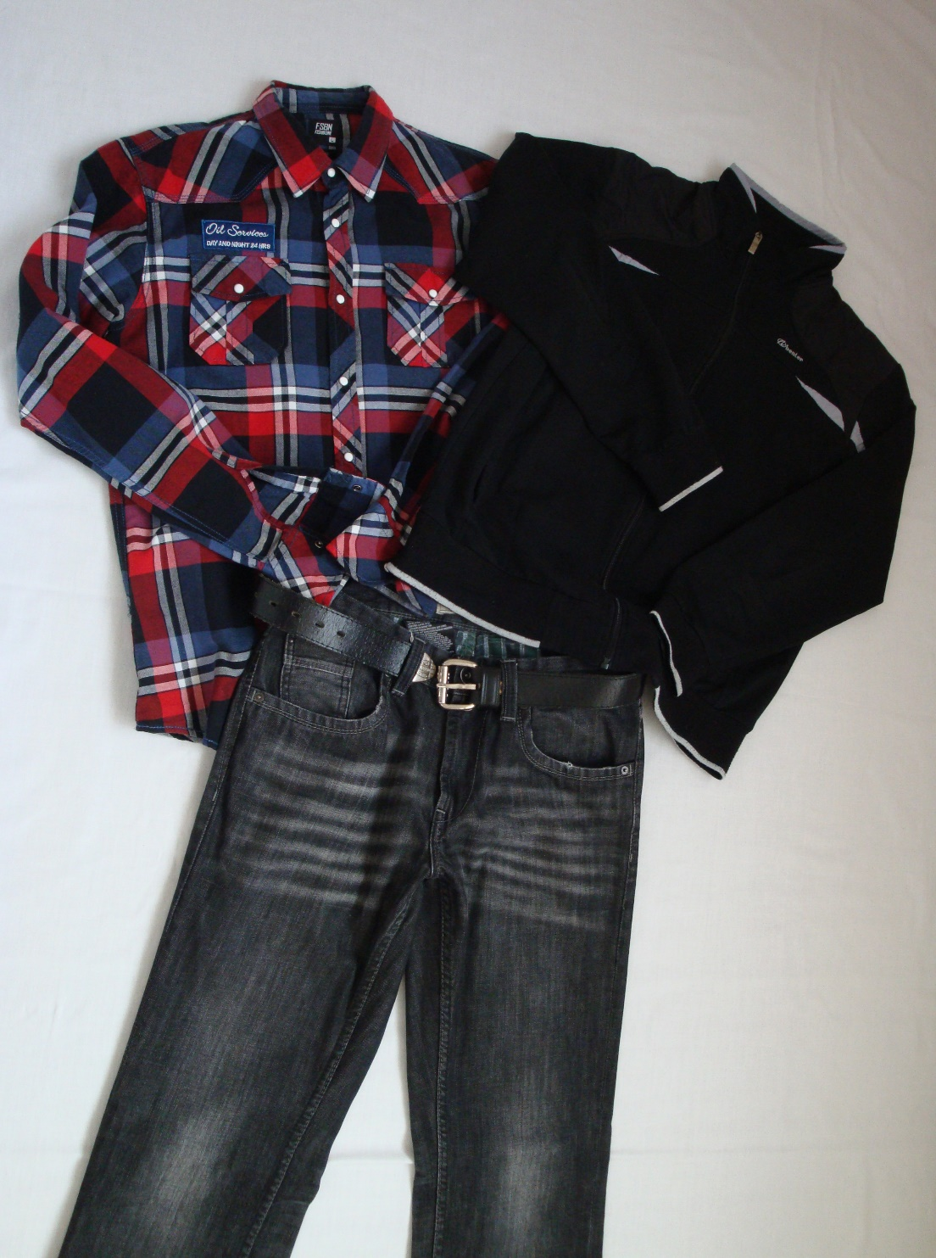
In den kalten Tagen ziehen sich die Männer vor allem eine Jens mit einem Hemd, eventuell mit einem Pullover.
Die Jeans ist grau und hat einen schwarzen Ledergürtel mit der Metallspange.
Das Hemd aus Baumwolle ist kariert, hat lange Ärmel, eckigen Kragen, zwei Hemdtaschen und viele Druckknöpfe. Auch die Farben Blau, Rot, Weiß und Schwarz sind interessant.
Der Pulli ist schwarz und hat den Stehkragen und den Reißverschluss.

Slide 8
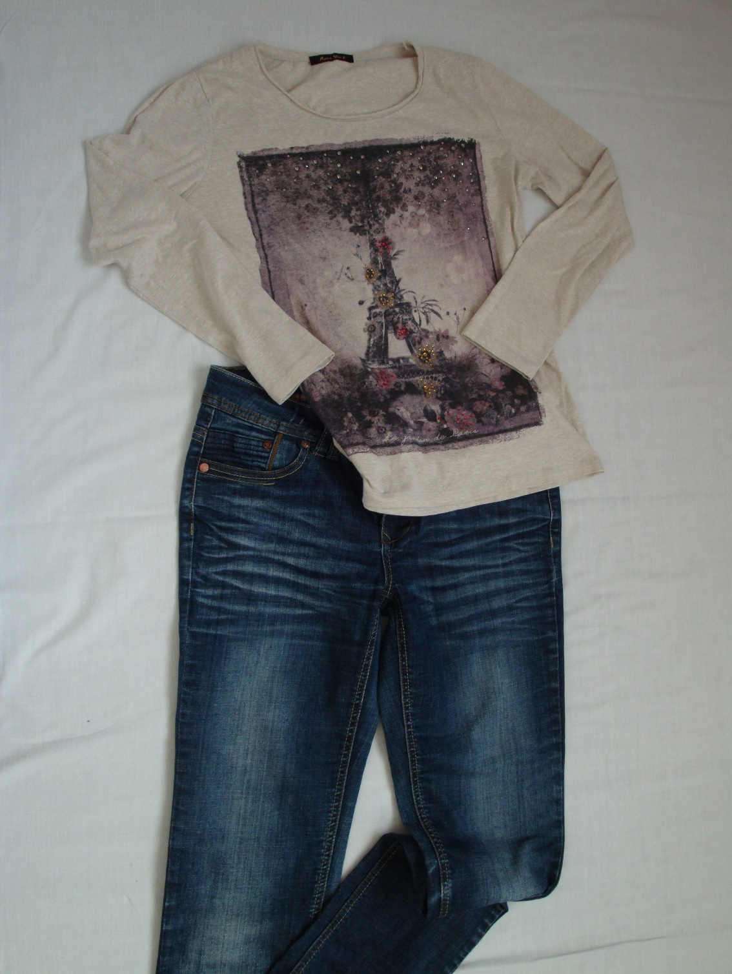
Die Frauen ziehen sich im Winter auch am liebsten eine Jeans mit dem T-Shirt.
Die Jeans ist dunkelblau.
Das T-Shirt aus Baumwolle ist in Beige, hat lange Ärmel, einen Rundausschnitt und auf dem vorderen Teil ist ein Bild mit dem Eiffelturm appliziert.

Slide 9
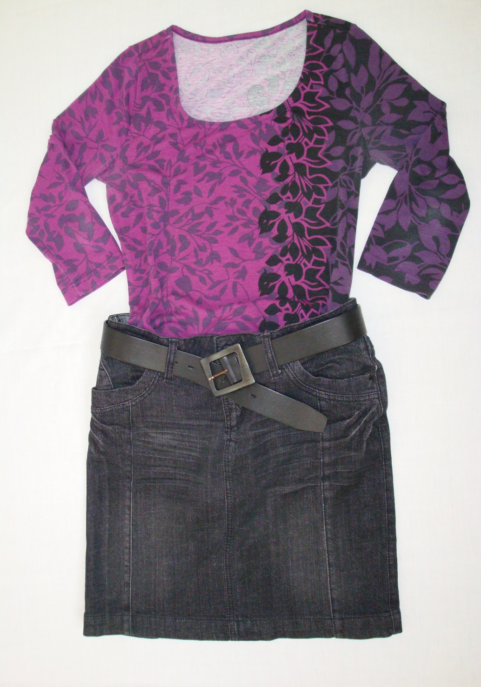
Andere Möglichkeit für die Frauen ist ein Rock mit der Bluse oder mit dem T-Shirt.
Der Rock ist aus dem Jeansstoff genäht. Er ist kurz und ist mit dem Ledergürtel geschmückt.
Das T-Shirt ist in Lila und Violett und hat ein Blumenmuster.

Slide 10
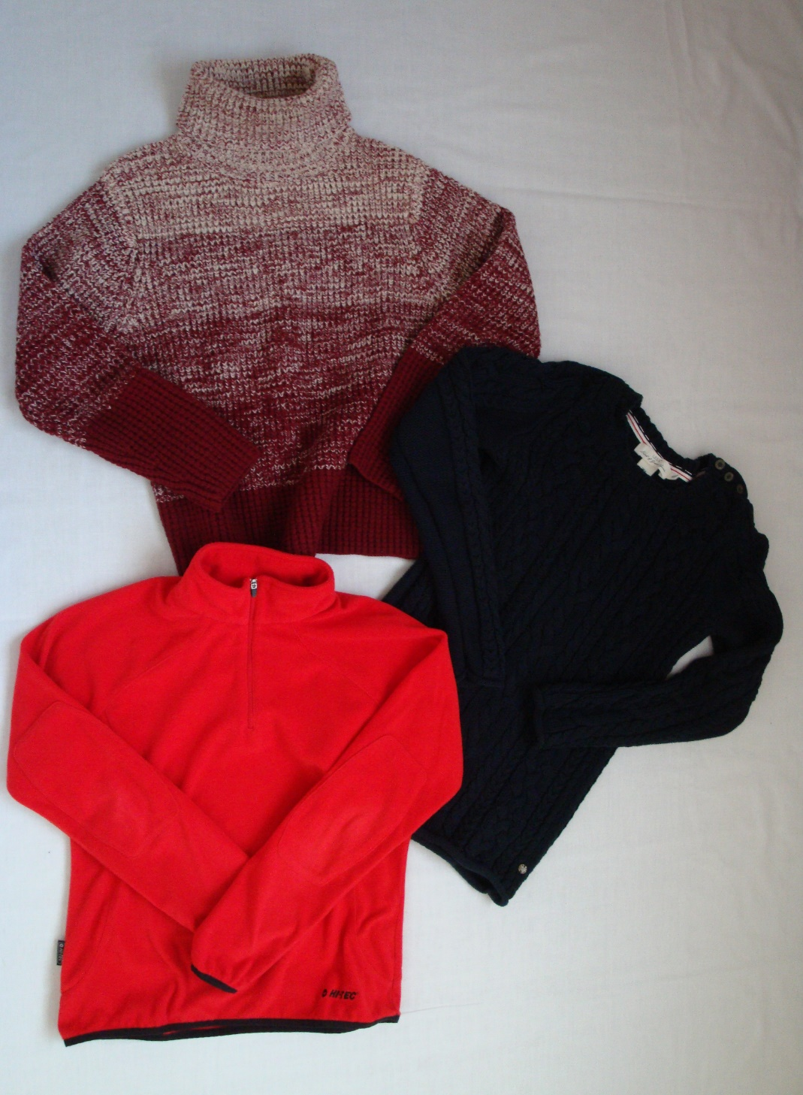
In den kalten Tagen muss man dazu noch etwas Warmes nehmen, zum Beispiel einen Pullover oder ein Sweatshirt.
Auf dem Bild sind zwei gestrickte Pullis, der eine ist beige-weinfarbig und hat einen Rollkragen. Der andere ist aus der dunkelblauen Wolle gestrickt und hat einen Rundkragen.
Das rote sportliche Sweatshirt aus Flausch hat einen Stehkragen und Reißverschluss.

Slide 11
Použité materiály:
Fotografie z archívu autora.

